Slide 1
TIA-project
Plánovač programu - Beta
Andrej Lukáčik

Slide 2

O projekte
Webová aplikácia pre organizácie
Určená na plánovanie väčších eventov
Rozdeľuje plánovanie programu a úlohy medzi členov
Zlepšuje prehľadnosť a koordináciu

Slide 3




Príklad použitia – letný tábor FMFI UK
FMFI UK chce zorganizovať
letný tábor
Veľa študentov
(dobrovoľníkov)
Použitie webovej
aplikácie
Jednoduchá a efektívna organizácia
Rozdelenie plánovania programu do menších tímov

Slide 4
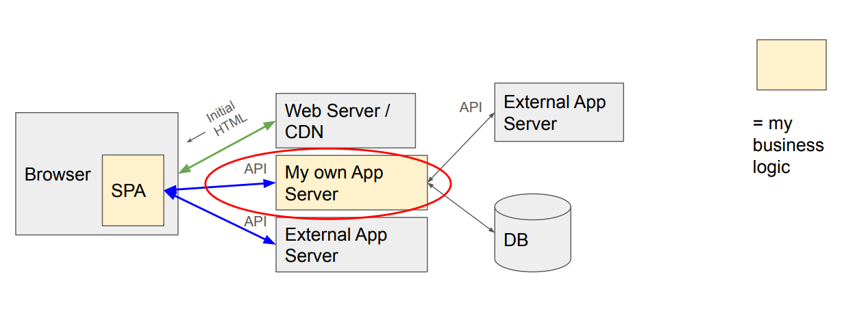
Architektúra
SPA architektúra
Frontend a backend oddelené
Komunikácia cez REST API
Použité technológie
Backend: Node.js 20
Databáza: PostgreSQL 18
Hosting: render.com
Frontend: React 18, JavaScript, HTML5, CSS3

Slide 5
Stav projektu
Beta verzia
Jednoduchá funkcionalita end-to-end
Autentifikácia / Autorizácia
Deploynutý na https://tia-project-5lqg.onrender.com

Slide 6
Zhodnotenie práce
S výsledkom som spokojný
Projekt bol časovo náročnejší
Zabral viac času, než som očakával
Neskoré odovzdanie niektorých reportov
Zameškávanie z týždňa na týždeň

